Slide 1

Другорядні члени речення.
Обставина.

Slide 2

Продовжіть подані речення
Другорядні члени речення поділяються на…
Другорядний член речення, який означає предмет і відповідає на питання непрямих відмінків називається…
Другорядний член речення, який вказує на ознаку предмета і відповідає на питання який? чий? котрий? називається …
Якими частинами мови можуть бути виражені додатки?
Якими частинами мови можуть бути виражені означення?
Як ми підкреслюємо додаток, а як означення?

Slide 3
Тема уроку: Другорядні члени речення. Обставина.
Мета: поглибити знання про обставини, способи їх вираження;
формувати уміння визначати обставини;
розвивати логічне мислення, уяву, збагачувати словниковий запас;
виховувати любов і повагу до рідного слова.

Slide 4

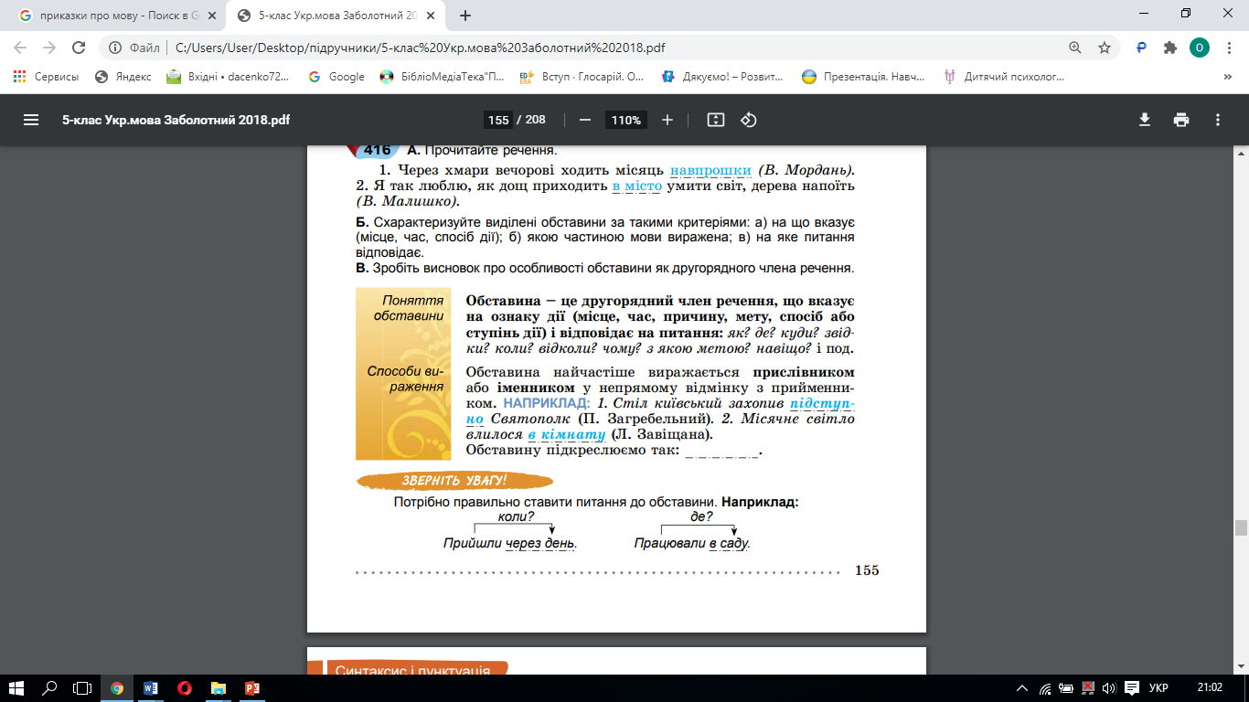
Опрацюйте навчальний матеріал у підручнику (с.155)

Slide 5
Дайте відповіді на запитання:
Обставина – це головний чи другорядний член речення?
На що вказує обставина?
Якими частинами мови може бути виражена обставина?
На які питання відповідає обставина?
Як ми підкреслюємо обставини у реченні?

Slide 6
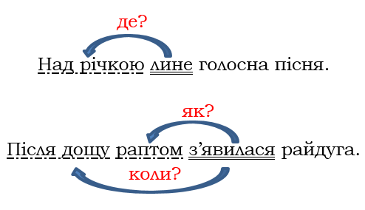
Увага!
Правильно ставте запитання до обставин.

Slide 7

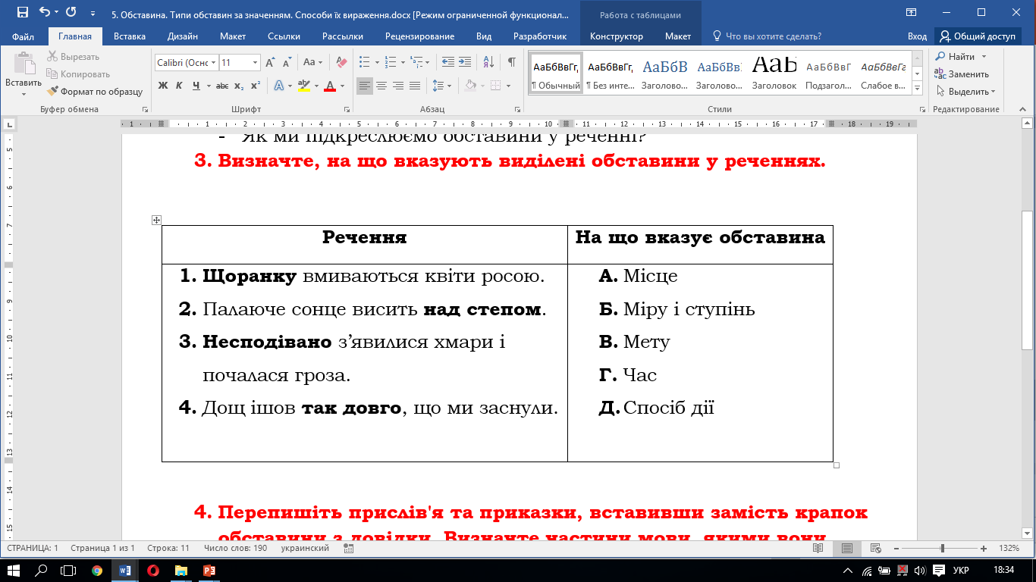
Визначте, на що вказують виділені обставини у реченнях.

Slide 8
Запишіть прислів'я та приказки, вставивши замість крапок обставини з довідки.
Визначте частини мови, якими вони виражені.
  Добре діло твори …. .
  Доброму …. добре.
  Добро …. пам'ятається.
  Правда …. не тоне.
  Кривда людськая …. вилазить.
  ….. не вмирають.
Довідка:
довго, сміло, в морі, боком, від щастя, скрізь.

Slide 9
Перепишіть. Підкресліть обставини, визначте на що вони вказують
(час, місце, спосіб дії, міру і ступінь)
Квіти і трави щосили потягнули свої стебельця вгору.
У саду лунає ніжний спів соловейка.
Молоді ластівки гамірно й швидко ширяють у небі.
Зранку до вечора золоті бджоли весело гудуть над квітучими вишнями.

Slide 10
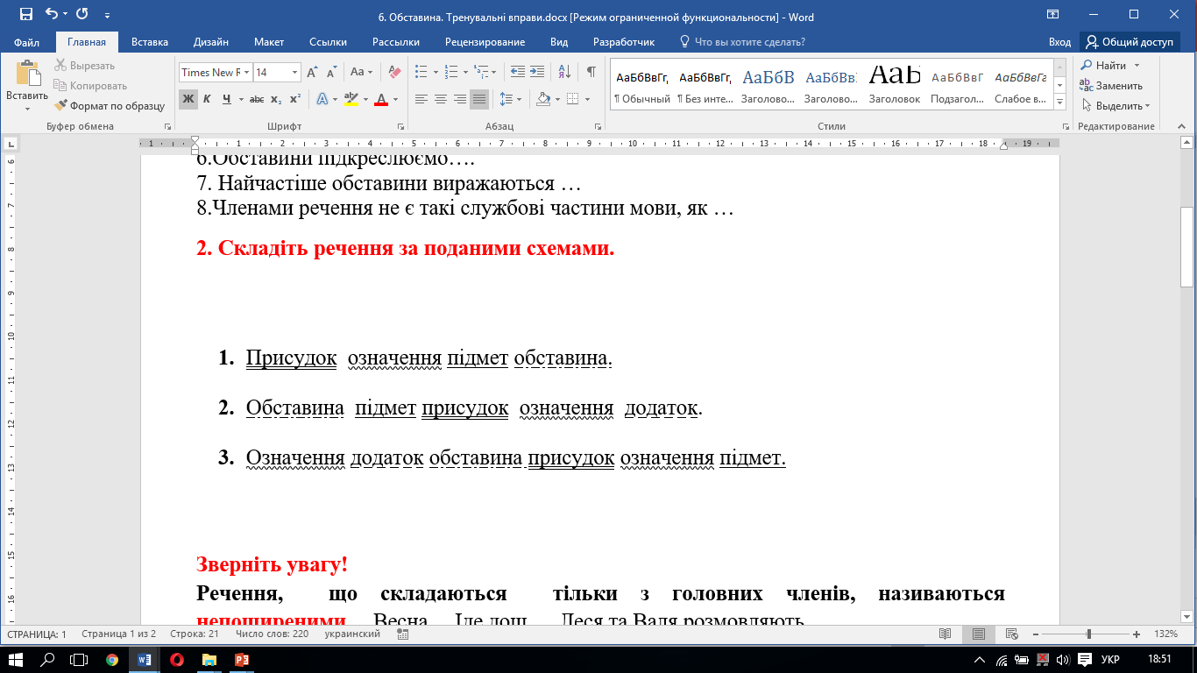

Складіть речення за поданими схемами

Slide 11

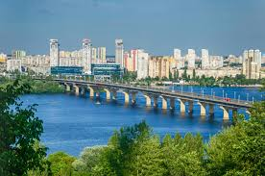
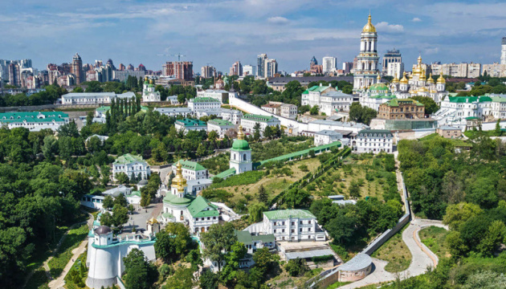
Домашнє завдання
Опрацювати матеріал підручника(с.155).
Складіть 5-7 речень про рідне місто.
Підкресліть усі члени речення.

